Slide 1

SUA saúde Solução do OFFICE
Sprint 1 –
Sensores e medicamentos
termolábeis
Oportunidade do investidor

Slide 2





A EQUIPE termo sense
Carolina Costa
Dener Cardozo
Matheus Vieck
Gustavo Caxilé
Rafaella Kimberlly

Slide 3

NOSSA GRANDE IDEIA
Dentro do local de fornecimento dos medicamentos termolábeis a necessidade de monitoramento e controle sendo eles: controle de estoque, umidade, temperatura e distribuição. Assim foi visto a necessidade de sensores que possam fiscalizar e garantir a qualidade dos medicamentos e sua eficácia.

Slide 4
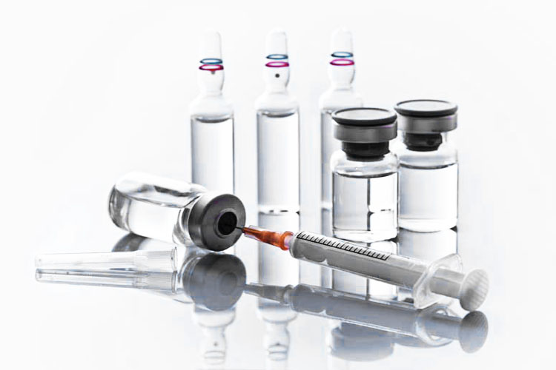
Mercado que visamos
Fabricantes de remédios termolábeis.
Nosso cliente é aquele que fabrica os remédios, aquele que vende seus medicamentos para os hospitais e clínicas, aquele que será responsabilizado caso o remédio não tenha o efeito necessário.

Slide 5
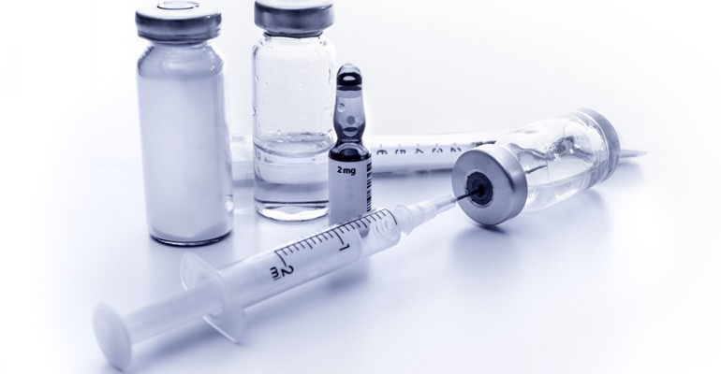
Por que os medicamentos termolábeis?
São chamados termolábeis os medicamentos particularmente sensíveis à ação da temperatura e que por isso geralmente requerem armazenamento sob refrigeração (entre 2ºC e 8ºC).

Slide 6



NOSSOS SERVIÇOS
Horário de expediente
Instalação de sensores de temperatura e umidade
Interno Especialista
Seg a Sex: das 6h às 14h (Horário de instalação de sensores).
Com o intuito de evitar perca de medicamentos que precisam estar armazenados em temperaturas especificas, automatizado e meticulosamente controlado desde seu transporte, armazenamento até sua distribuição.
Contamos com um interno especialista que vai dizer exatamente a que temperatura o medicamento deve estar, contando com um rígido cuidado para não haver desperdício dos medicamentos.
Monitoramento 24h pelo seu smartphone
Total confiabilidade
Controle de temperatura e umidade de maneira remota. Desde o aumento de temperatura não ideal até o declínio, o cliente será alertado por meio de alarmes sonoros e visuais, (e-mail).
Garantimos a temperatura do armazenamento garantindo a eficácia e durabilidade dos medicamentos.

Slide 7
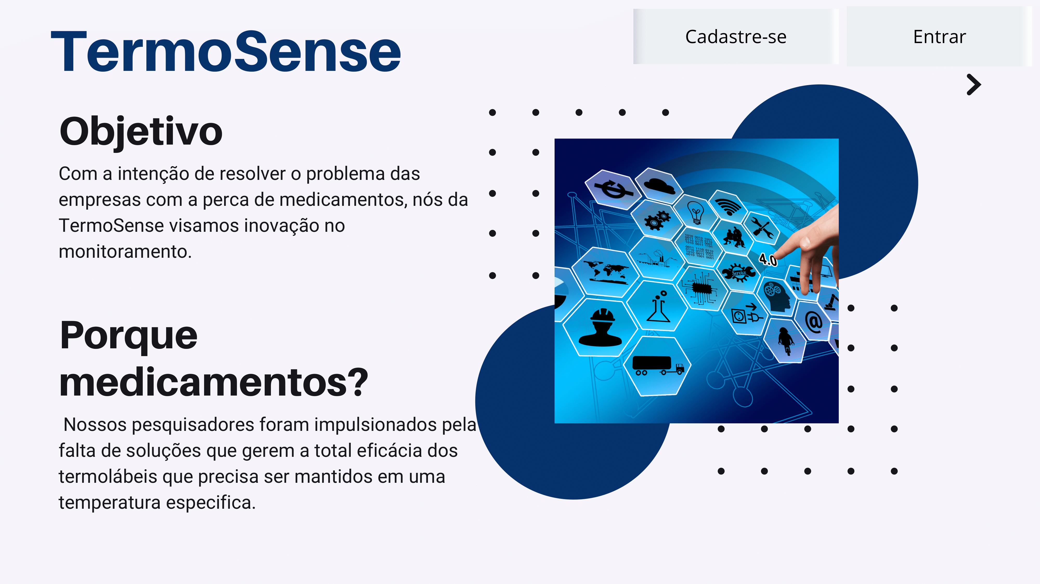
Protótipo - site institucional

Slide 8
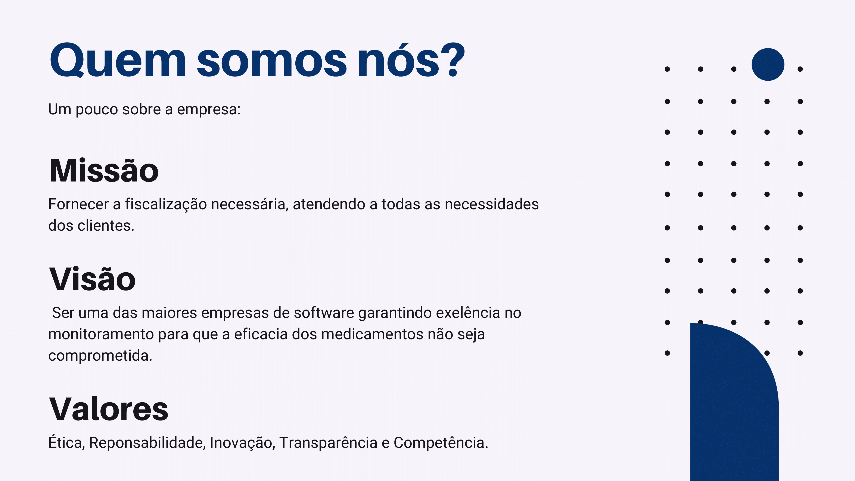
excelência

Slide 9


Slide 10
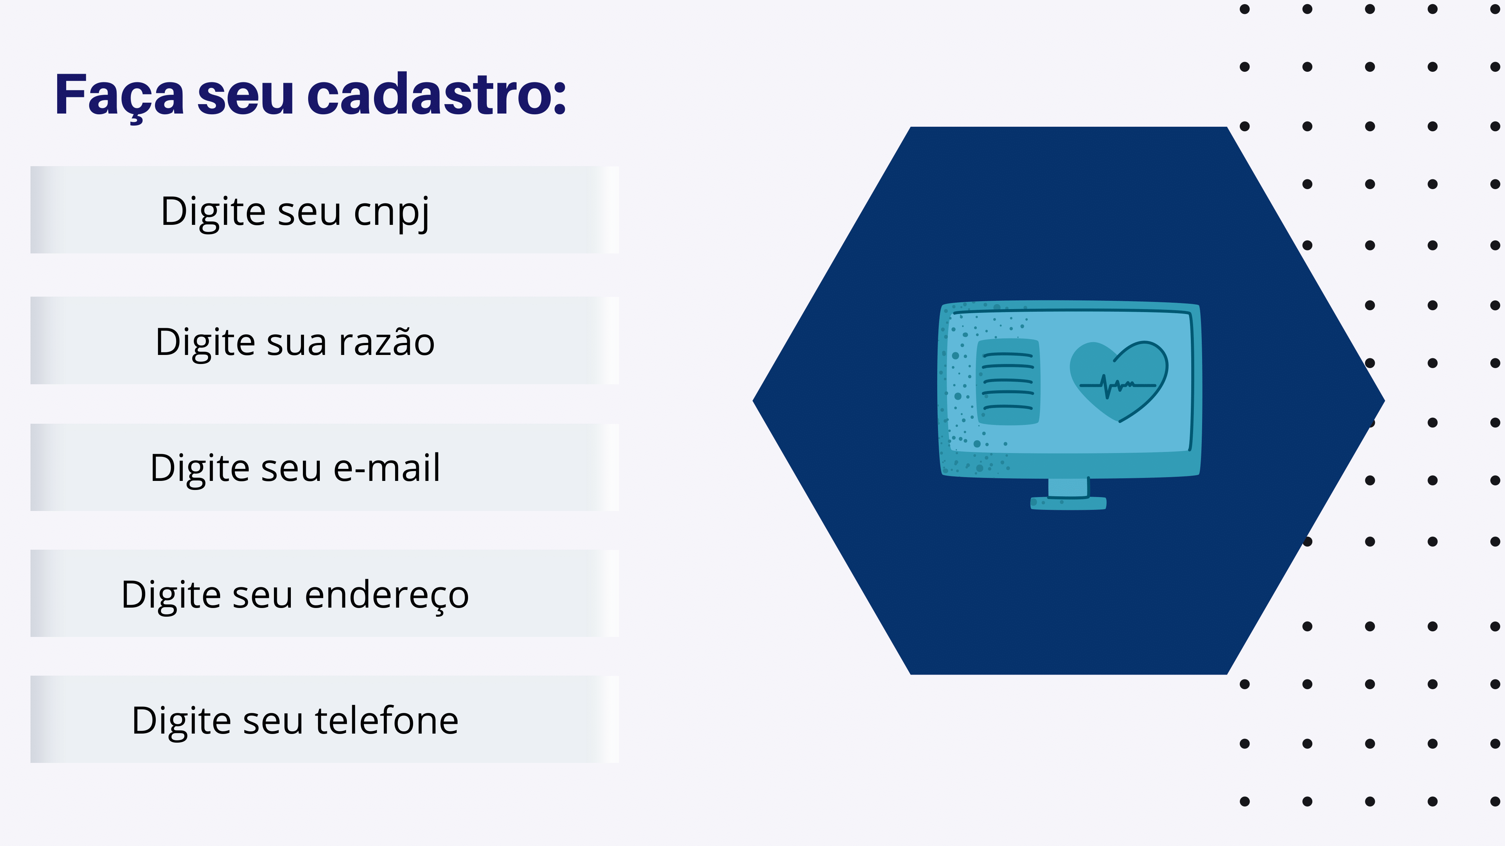

Slide 11
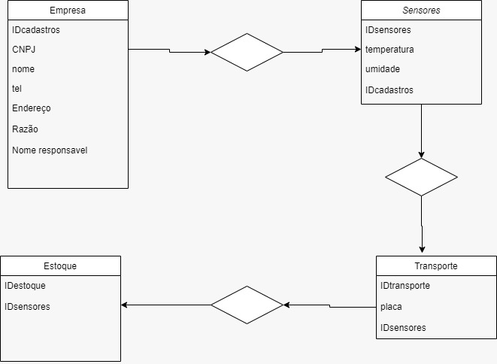
Diagrama do banco de dados

Slide 12
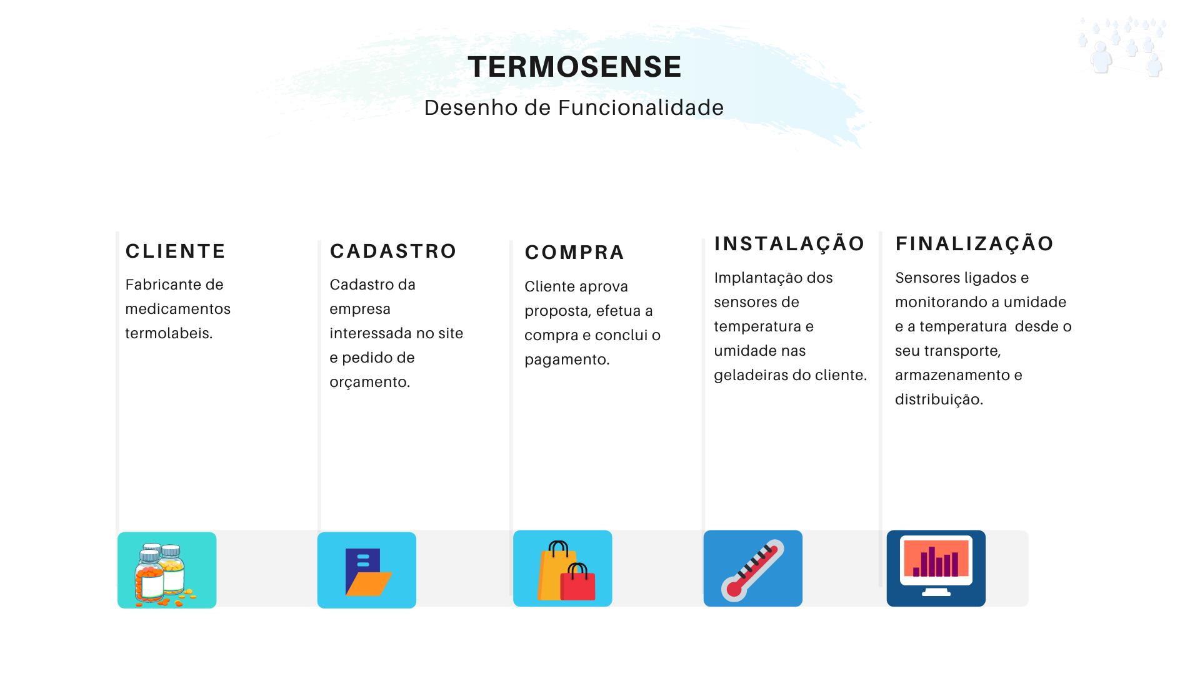
Desenho de solução

Slide 13

Obrigado!

